Slide 1
MANDALARDA ÜREME ÖZELLİKLERİ

Slide 2
-Süt üretiminin karlılığı düzenli bir döl verimine bağlıdır.
-Sürüde bulunan her manda ineğinin düzenli olarak 13-14 ayda bir malak vermesi arzulanır.
-Üreme yeteneğinin tamamen yok olduğu durumda (sterilite-kısırlık) hayvanlar döl vermezler. Böyle hayvanlar sürüden uzaklaştırılmalıdır.

Slide 3
Steril (kısır) hayvanlar:
-Farklı cinsiyette ikiz eşi olarak doğan dişi buzağılar (Mandalarda ikizlik oranı çok düşüktür. Mısır mandalarında %0.2, Endonezya bataklık mandalarında %0.0002 ve Malezya mandalarında ise %0.0003 olarak bildirilmektedir.)
-Canlı sperma üretemeyen boğalar
-Kalıtsal anormallik veya hastalık taşıyan hayvanlar

Slide 4
İnfertilite
Üreme etkinliğinin normal olmayışı, yani düşük fertilite (infertilite) durumunda hayvanlar kısır olmamakla birlikte normal bir döl verim yeteneği de göstermezler.
Yetiştiricilikte bu hayvanlar daha ciddi ve daha fazla sorun oluştururlar.

Slide 5
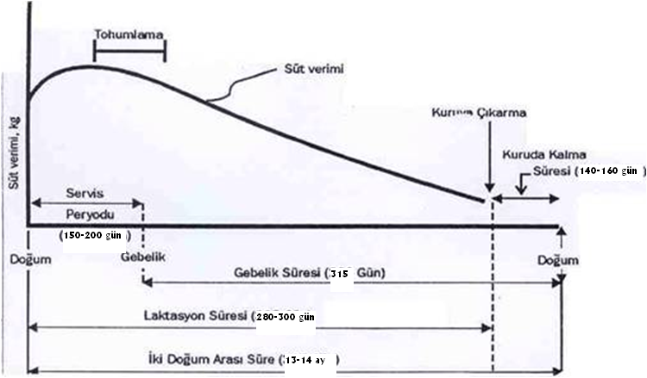
Mandada fizyolojik döngüler

Slide 6
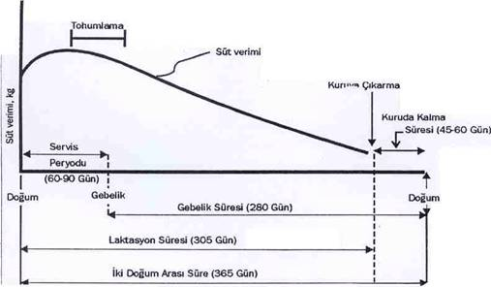
Manda ve sığırın karşılaştırılması

Slide 7
Normal bir manda ineği birinci veya ikinci çiftleşmesinde gebe kalmalı, her 13-14 ayda bir canlı ve sağlıklı malak doğurmalıdır. Bu ölçülerden sapma infertiliteyi gösterir. Malaklama aralığı 15-16 ayı aşması istenmez.
Malakların doğum ağırlıkları genellikle erkeklerde 29-38 kg, dişilerde ise 22-34 kg kadar olup koşullara göre bu değerlerin altında yada üstünde doğum ağırlıkları da görülebilir.

Slide 8
ÜREME ETKİNLİĞİNİN ÖLÇÜTLERİ
1. İlkine doğurma yaşı: Dişilerde ortalama 35-38 ay olmalı, bu değer 40 ayı aşmamalı. Erkeklerde ise 2 yaşından itibaren 10-15 yaşına kadar kullanılabilirler.
2. Malaklama aralığı: Ortalama 13-14 ay olmalı, 15-16 ayı aşmamalı
3. Servis periyodu: Ortalama 150-200 gün olmalı, 200 günü aşmamalı
4. Gebelik başına aşım sayısı: Ortalama 2 olmalı, 2.5’i aşmamalı

Slide 9
ÜREME ETKİNLİĞİNİN ÖLÇÜTLERİ
5. İlk, ikinci ve üçüncü aşımda gebe kalma oranı: İlk aşımda %60, ikinci aşımda: %80, üçüncü aşımda: %90 olmalı. İlk 3 aşımda gebe kalma oranı %80’nin altına inerse bir sorunun olduğu düşünülmelidir.
6. Bir manda ineğinin bir yılda gebe olarak geçirdiği günlerin sayısı 10-10.5 ay kadar olmalı. Ancak bu durumda üreme etkinliği % 100’e ulaşabilir.

Slide 10
ÜREME FİZYOLOJİSİ
-Erkek hayvanlarda üreme sisteminin gelişimi ve fonksiyonları hipofiz bezinin kontrolü altındadır.
-FSH ve LH hormonları hipofiz bezinin ön lobundan salgılanır.
-Bu hormonlar sperma üretimini ve erkek cinsiyet hormonlarının salınımını kontrol eder.

Slide 11
ÜREME FİZYOLOJİSİ
-Erkek mandalarda sperma üretimi ve çiftleşme yeteneği kazandıkları çağ, yani pubertas çağı 12-13 aylık yaşta başlar.
-Erkek hayvanlar genellikle 12 aylık yaştan sonra dişilerden ayrılmalıdır.
-Manda düveleri de 13-14 aylık yaşta pubertas çağına ulaşır ve ortalama 21 gün aralıklarla kızgınlık gösterirler.

Slide 12
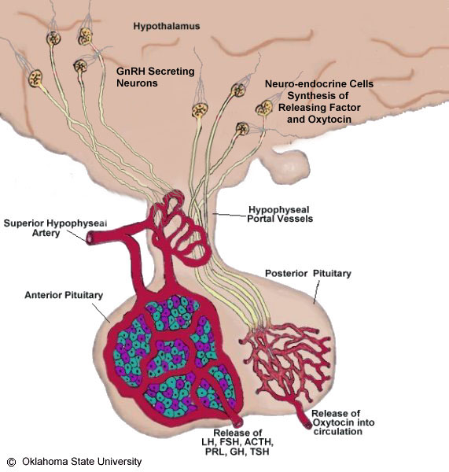

Slide 13
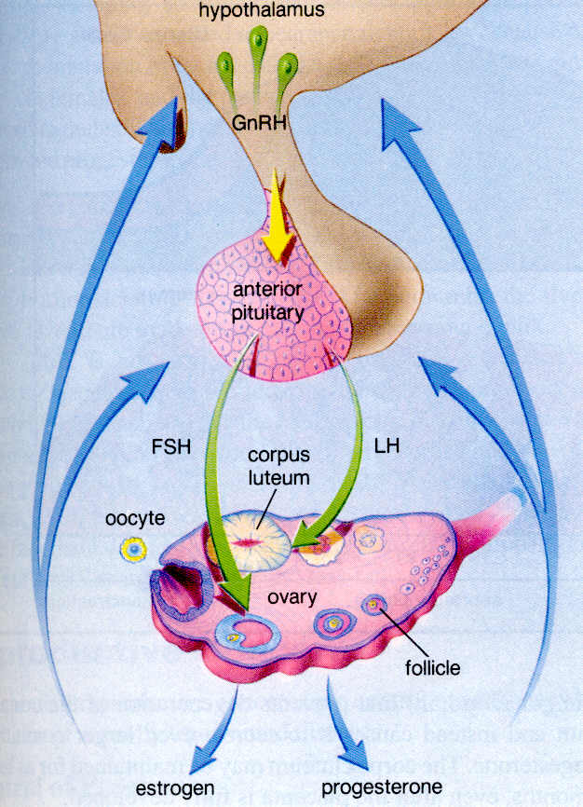

Slide 14
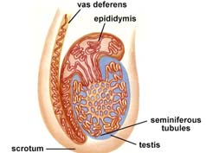

Slide 15
DİŞİ MANDALARDA ÜREME ÖZELLİKLERİ
Özellik | Ort. | Min. | Max.
Ergenlik yaşı (ay) | 13-14 | 10 | 16
İki kızgınlık arası süre (gün) | 21 | 17 | 26
Kızgınlık süresi | 36 saat | 1-2 saat | 4-5 gün
Kızgınlık bitimine göre ovulasyon zamanı (saat) | 7-24 (%95) | 5 | 48
Gebelik süresi (gün) | 315-319 | 299 | 346

Slide 16
Değişik Türlerde Gebelik Süreleri
Tür ve Irk | Sınırlar | Ortalama
Sığır | 270-285 | 280
Koyun | 140-160 | 150
Keçi | 140-160 | 151
Manda | 301-328 | 315
At | 301-370 | 340
Eşek | 350-370 | 360
Domuz | 110-120 | 116
Köpek | 60-70 | 64
Kedi | 60-65 | 60
Tavşan | 28-30 | 29

Slide 17
ÜREME FİZYOLOJİSİ
DİŞİ HAYVANIN ÜREME FONKSİYONLARI
-Canlı yumurta üretmek
-Yumurtayı döllenmenin olacağı kısma ulaştırmak
-Döllenme, embriyo gelişimi, implantasyon ve fetüs gelişimi için uygun çevre şartları hazırlamak

Slide 18
ÜREME FİZYOLOJİSİ
-Malağın, gebelik periyodunun sonuna canlı ve sağlıklı olarak ulaşmasını sağlamak
-Tüm işlemlere yeniden başlayabilmek için doğum sırasında yıpranmış olan üreme organlarını yeniden normal hale getirmek (İnvolüsyon). Bu süre 15-67 gün, ortalama olarak 39 gün kadardır

Slide 19
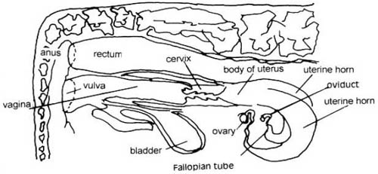
DİŞİDE ÜREME ORGANLARI

Slide 20
ÜREMEDE HORMONLARIN GÖREVİ
-FSH: Hipofiz ön lobundan salgılanır. Foliküllerin gelişmesini sağlar.
-LH: Hipofiz ön lobundan salgılanır. Folikül zarının yırtılarak yumurta hücresinin serbest kalmasını sağlar (Ovulasyon)
-Östrojen: Olgunlaşan foliküllerden salgılanır. Davranışsal kızgınlık belirtilerinin oluşmasını sağlar.

Slide 21
ÜREMEDE HORMONLARIN GÖREVİ
-Progesteron: Corpus luteum’dan salgılanır. İki görevi vardır.
1. FSH’yı baskılayarak folikül gelişimini engeller.
2. Uterus ortamını gebeliğe hazırlar.
Dişi bu aşamada aştırılmayacak olursa veya aştırılır da gebe kalmazsa 16-18 gün içinde sarı cisim dejenere olmaya başlar ve progesteron salgılamayı durdurur.bunun üzerine hipofiz bezi döngüyü yeniden başlatmak için tekrar gonadotropin salgılamaya başlar.

Slide 22
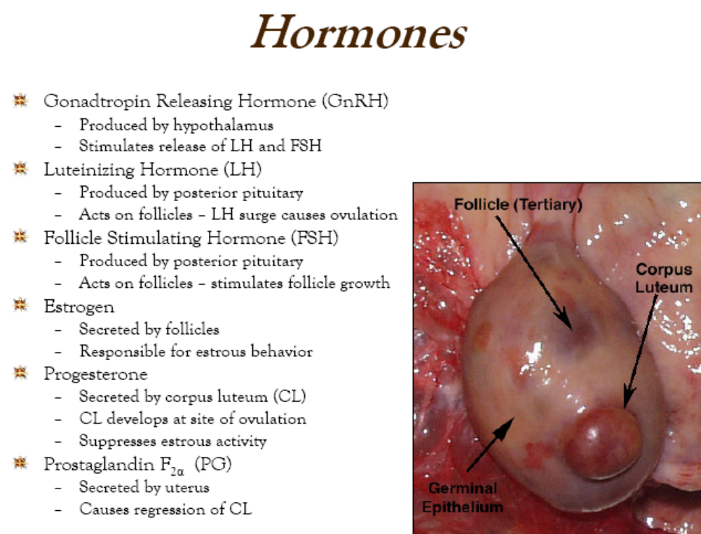

Slide 23
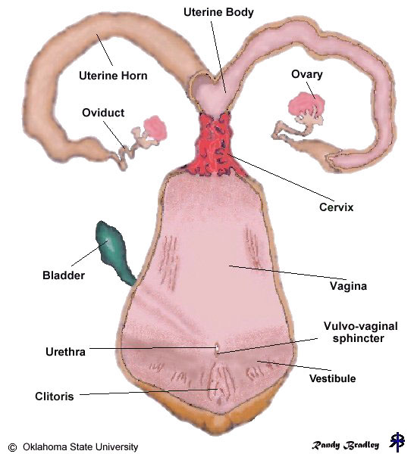

Slide 24
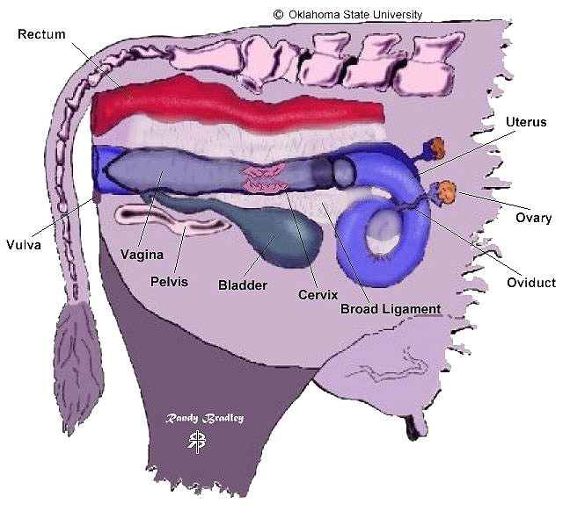

Slide 25
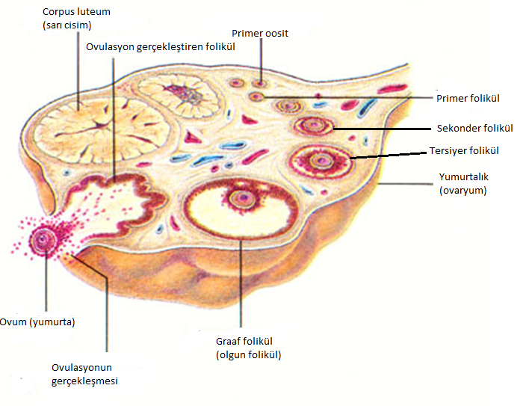

Slide 26
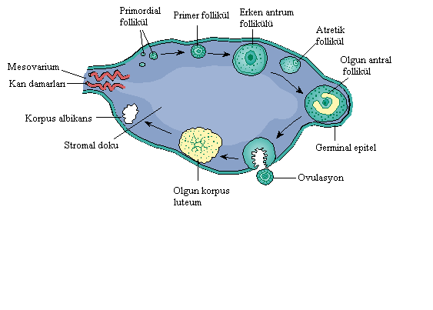

Slide 27
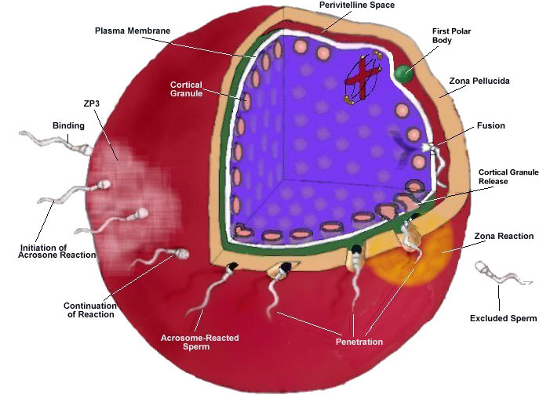

Slide 28
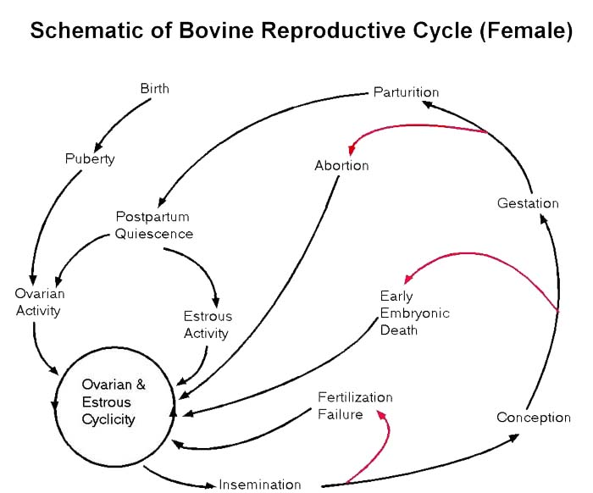

Slide 29
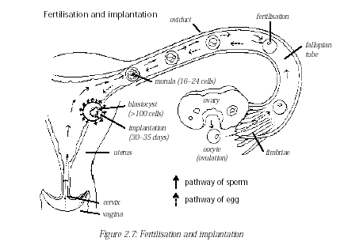

Slide 30
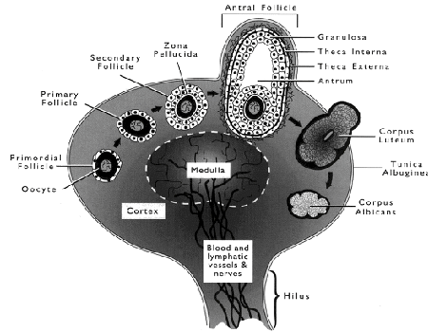

Slide 31
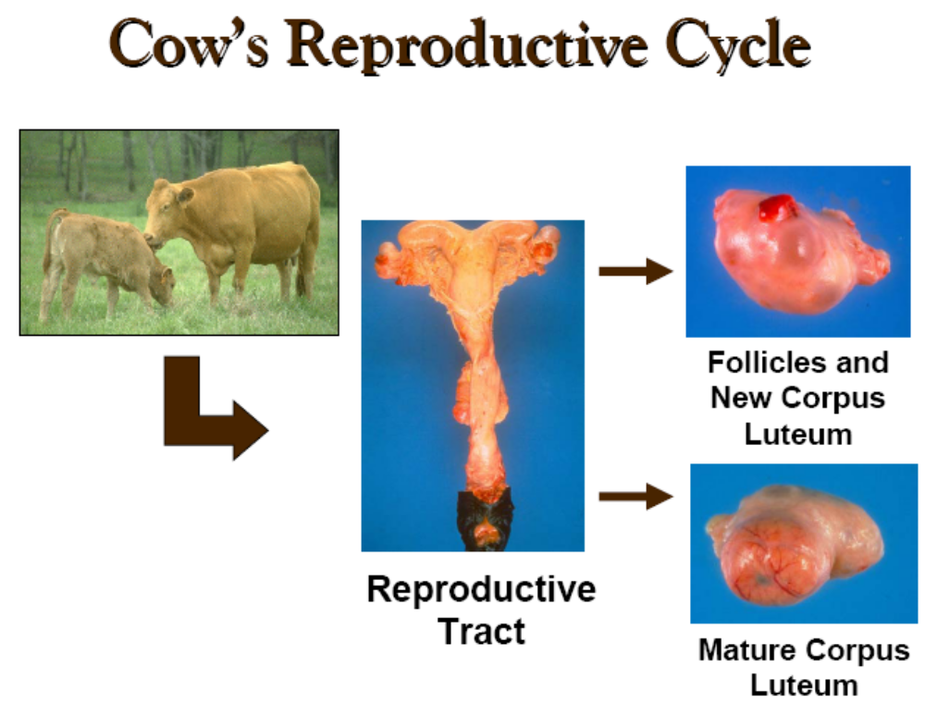


Slide 32
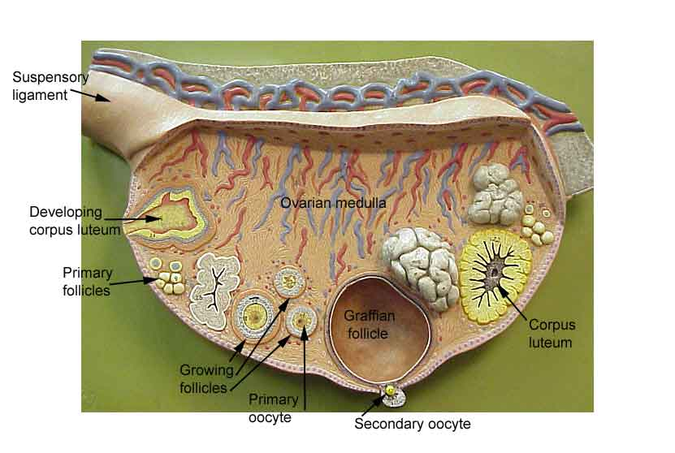


Slide 33
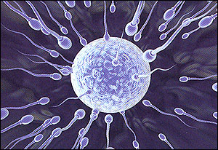

Slide 34
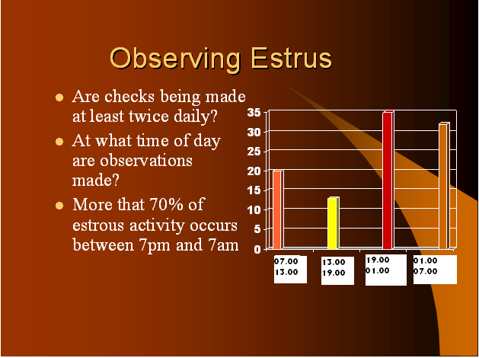

Slide 35
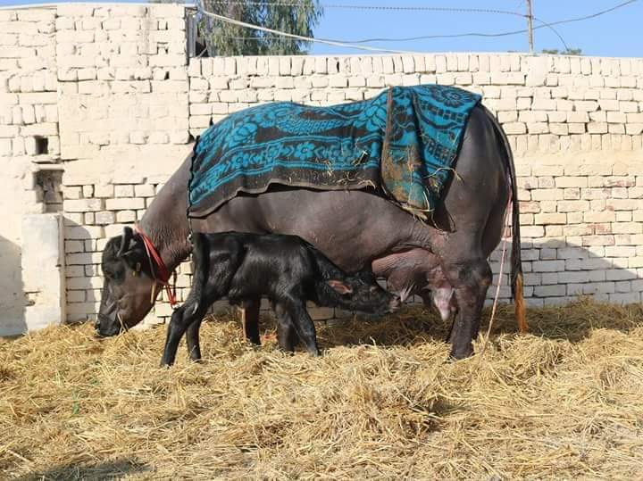

Slide 36
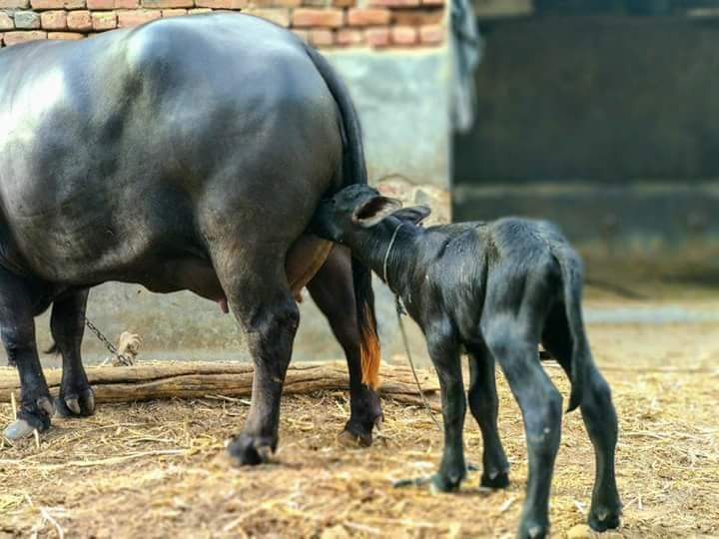

Slide 37
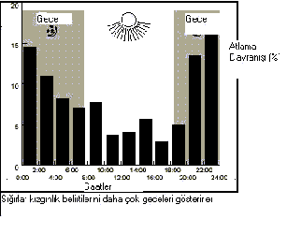
Sığırlar kızgınlık belirtilerini daha çok geceleri gösterir

Slide 38
TOHUMLAMA
-Kızgınlık bitimi ile ovulasyon arasında 5-48 saat olduğuna göre tohumlama davranışsal kızgınlık belirtilerinin bitimine doğru yapılmalı.
-Sabah kızgınlık gösteren öğleden sonra (akşama doğru), öğleden sonra kızgınlık gösterenler ertesi gün sabah tohumlanmalı.

Slide 39
Kızgınlık bitiminden bir süre sonra bir folikül parçalanarak olgunlaşmış bir yumurtanın serbest kalması suretiyle gebelik için gerekli şartlar hazırlanmış olur. Kızgınlık belirtileri tespit edildikten sonra tohumlama günün sonuna bırakılmalı. Ovulasyon kızgınlık bitiminden 5-48 saat sonra olmasına rağmen tohumlama kızgınlık sonuna doğru yapılırsa döl tutma oranı artar. Çünkü sperma hücrelerinin dölleme yeteneği kazanması için bir süre uterus salgılarına maruz kalması gereklidir. Bu olaya yetenek kazanma ya da “kapasitasyon” adı verilmektedir.

Slide 40
MALAKLAMADAN SONRA KIZGINLIK
-Bir manda ineğinin malaklamadan sonra yeniden kızgınlık göstermesi ortalama 75 gün kadar alabilmektedir. Ancak bu süre daha geniş bir varyasyon göstermektedir.
-Bu süre doğumun zor veya kolay olmasına, bakım ve beslemeye ve fizyolojik etkilere bağlı olarak değişir.
-Yeniden gebe kalması için 150-200 gün geçmesi gerekir.

Slide 41
Mandada sun’i tohumlama uygulamasındaki başlıca problem; boğadan sperma alınması ve manda ineğinin kızgınlığın saptanması, dolayısıyla doğru zamanda tohumlanmasıdır. Manda boğalarından sperma alınması sığır boğalarına göre daha zor olmakla beraber, boğalar küçük yaştan itibaren sperma vermeye ve spermayı alan teknisyene alıştırıldığı takdirde mümkün olmaktadır.

Slide 42
Mandada sun’i tohumlama 25-30 yıldan beri ıslahı hızlandırıcı en önemli yöntem olarak Hindistan, Pakistan, Bulgaristan, İtalya, Mısır, Brezilya ve Filipinler gibi ülkelerde uygulanmaktadır.

Slide 43
Mandada da sun’i tohumlama, sığırda olduğu gibi rekto vaginal yöntem ile yapılmaktadır. Manda ile sığır üreme organlarının anatomik ve fizyolojik olarak birbirlerine yakın olmaları nedeniyle, spermanın alınması ve tohumlamaya hazırlanması teknikleri aynen mandada da uygulanmış, ancak alınan sonuçlar tatmin edici olmadığı için uygulama tekniklerinde bazı değişikliklere gidilmiştir.

Slide 44
Örneğin, sığırda suni vagina ısısı 40-45ºC arasında yada ortalama 41ºC olması gerekirken bu değer mandada 39ºC ısıda olması gerekmektedir. Aksi takdirde spermatozoalarda dejenerasyonlar meydana gelmektedir. Sperma sulandırma sıvısı ve bu sıvının içeriğinde bazı farklılıklar vardır. Mandadan alınan sperma, gerekli işlemlerden geçerek kuru buz üzerinde (CO₂ gazının dondurulmuşu) açılan yuvalara doldurulmuş pelet şeklinde yada daha yaygın olan payetler içerisine dozlanarak kullanılmaya hazır hale getirilmektedir.

Slide 45
Mandada suni tohumlama uygulamasının günde bir yerine iki kez uygulanmasının daha başarılı sonuç verdiği bildirilmektedir. Suni tohumlamadan elde edilen gebelik oranı sığıra göre daha düşük olup ortalama %40-50 civarında olup %80'e kadar değişen gebelik oranları da bildirilmektedir.

Slide 46
Türkiye’de mandalara suni tohumlama yapılmamaktadır. Geçmiş yıllarda Afyon Kocatepe Tarımsal Araştırma Enstitüsünde seksenli yılların ikinci yarısında suni tohumlama ve sperma alma çalışmaları yapılmış, ancak çeşitli imkansızlıklar neticesinde sürdürülemediği ve yeterince desteklenmediği için, arzu edilen sonuç alınamamıştır.

Slide 47
Üreme özellikleri üzerine etkin faktörler
Dişide
1. Genotip: Hayvanların üreme özellikleri üzerine etkin faktörlerin başında gelmektedir. Çünkü cinsi olgunluğa ulaşma ve ilk defa çiftleşme yaş ve ağırlıkları, iki doğum arası süre, servis periyodu, kızgınlığın sakin geçip geçmediği, her türlü yem ve yemleme sistemine karşı gösterilen reaksiyonlar v.b. her şeyden önce ırktan ırka ve her ırk içinde de bireyden bireye fark etmektedir.

Slide 48
1. Yem ve yemleme sistemleri: İyi olmayan yemleme sistemleri günlük yem tüketimini azaltarak cinsi olgunluk yaşını 36 aya kadar veya daha da çok geciktirebilir. Doğum sonrasında manda ineklerine Vitamin E ve selenyum uygulamaları süt verimini arttırdığı gibi, buzağılama aralığını, involüsyon süresini, ilk kızgınlık yaşı ile servis periyodunu küçültmektedir.

Slide 49
3. Malaklama mevsimi: Malaklama mevsimi servis periyodu ve malaklama aralığı üzerinde önemli etkiye sahiptir. Nitekim kış ve ilkbahar doğumları diğer mevsim doğumlarına oranla malaklama aralığı ve servis periyotları bakımından daha kısadır. İlkbahar sonu ve yaz başında doğuran mandaların servis periyodunun daha uzun oluşuna, kızgınlık belirtilerinin daha sakin geçmesi ve kızgınlık tespitinin daha zor olması da etki etmektedir. Malaklama mevsimi aynı zamanda laktasyon süresi ve süt verimi üzerine de etki etmektedir.

Slide 50
4. Sürü yönetimi:
Kızgınlık kontrolünün etkin bir şekilde yapılıp yapılmadığı,
Doğum zorlukları,
Hormon uygulamaları, süper ovulasyon ve embriyo transferi
Tohumlama tekniği, ovulasyon zamanı, çiftleşme mevsimi,
Fizyolojik ve fonksiyonel rahatsızlıklar.

Slide 51
B. Erkekte:
Sperma özellikleri erkek hayvanda döl verimini belirleyen en önemli kriterdir. Semen miktarı yanında sperma konsantrasyonu, hareketli sperma oranı, anormal özellikteki sperma oranı döl verimini etkileyen önemli hususlardır. Bunun yanında erkek hayvanlarda görülen kalıtsal kusurlar ve fizyolojik rahatsızlıklar döl verimi üzerine etkin diğer faktörlerdir.

